Slide 1



ANALISIS DISKRIMINAN
OKTA SINDHU HARTADINATA

Slide 2
TUJUAN
Memahami Konsep Dasar Analisis Diskriminan
Aplikasi Kasus Analisis Diskriminan dengan SPSS

Slide 3
Pengertian
Analisis Diskriminan
Analisis multivariat yang bertujuan untuk mengestimasi hubungan antara variabel independen yang berupa data metrik dengan variabel dependen yang berupa data nonmetrik (kategori atau grup)
Contoh: Seorang analis ingin menentukan hal yang menjadi pembeda preferensi nasabah bank konvensial dan nasabah bank syariah dalam memilih bank

Slide 4
Langkah-langkah Analisis Diskriminan
Langkah 1 : Membuat rumusan masalah
Langkah 2: Membuat desain Analisis Diskriminan
Pemilihan variabel pada Analisis Diskriminan, variabel independen harus berupa data metrik dan variabel dependen harus berupa data nonmetrik (kategori atau grup).
Ukuran setiap variabel independen minimal berjumlah 5-20 sampel.

Slide 5
Langkah 3 : Uji Asumsi
→Normalitas
→Kesamaan matriks varian-kovarian
(Box’s M > 0,05)
→Tidak ada korelasi antara variabel independen
→Tidak ada outlier
Langkah 4 :
Estimasi hasil simultan pada hasil Wilks’ lambda
Estimasi hasil stepwise pada hasil Mahalonobis D²
Langkah 5 : Interpretasi hasil

Slide 6
Contoh Kasus
Peneliti ingin melihat perbedaan persepsi pelanggan yang ada di dalam USA dengan di luar USA (Region (X4)) terkait dengan preferensi pelanggan dalam memilih suatu produk. Variabel independen yang akan diteliti adalah E-Commerce (X7), technical support (X8), complain resolution (X9), advertising (X10), product line (X11), salesforce image(X12), warranty & claims (X14), new product (X15), dan order &billing (X16). Data bersumber dari HBAT dengan jumlah 200 responden.

Slide 7
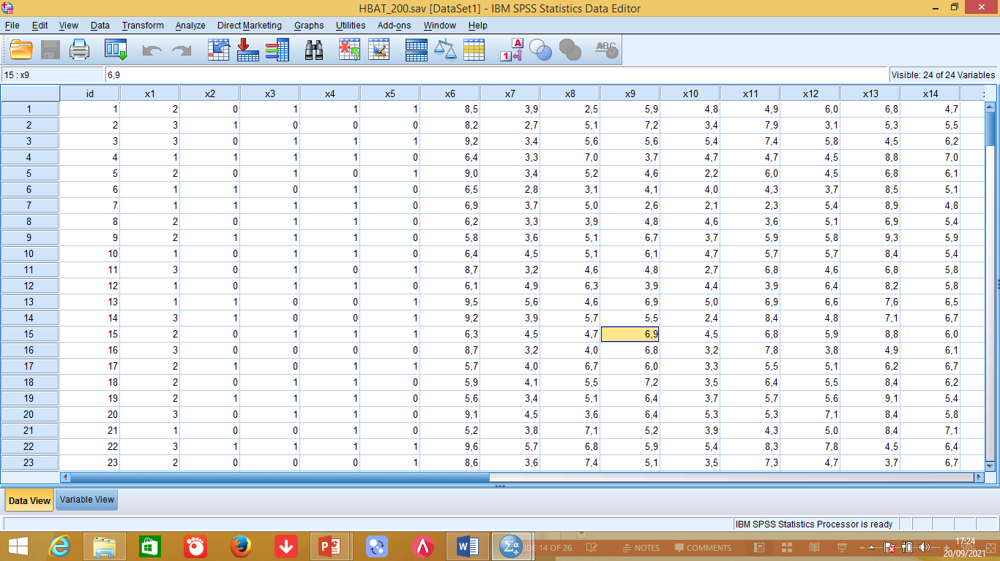

Slide 8
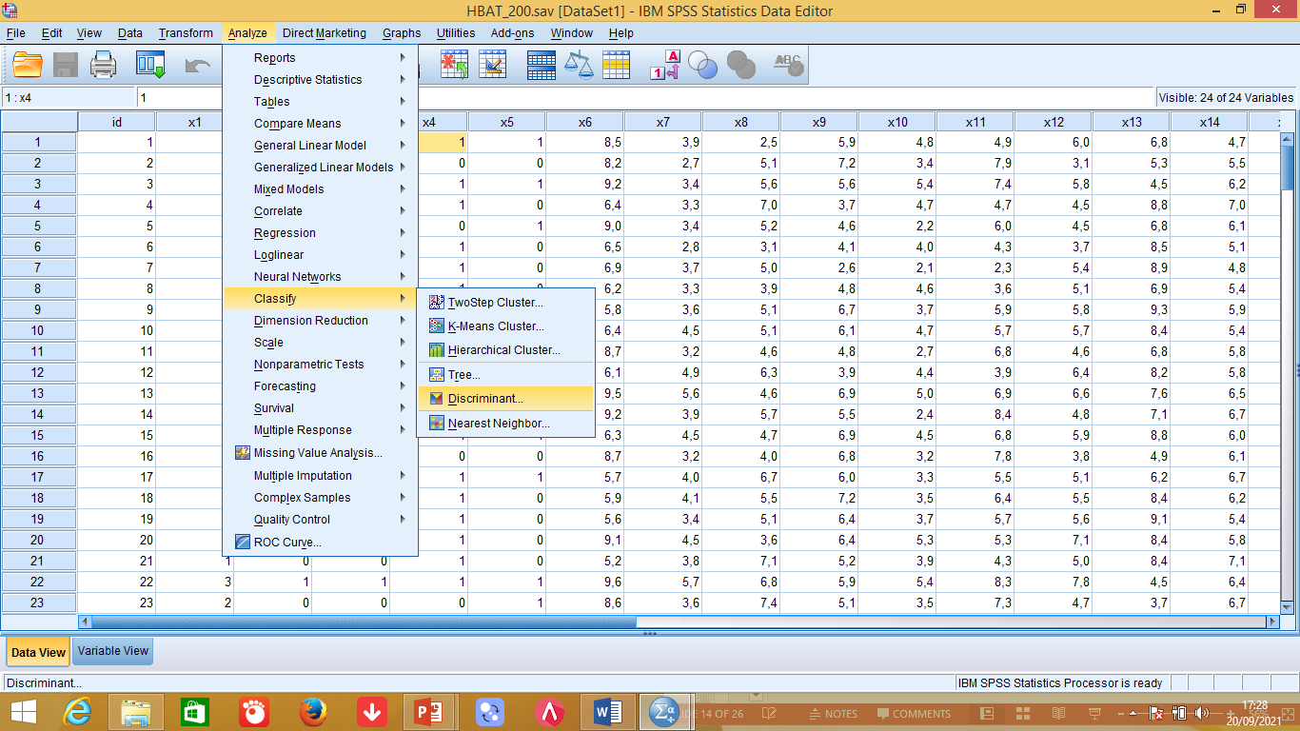

Slide 9
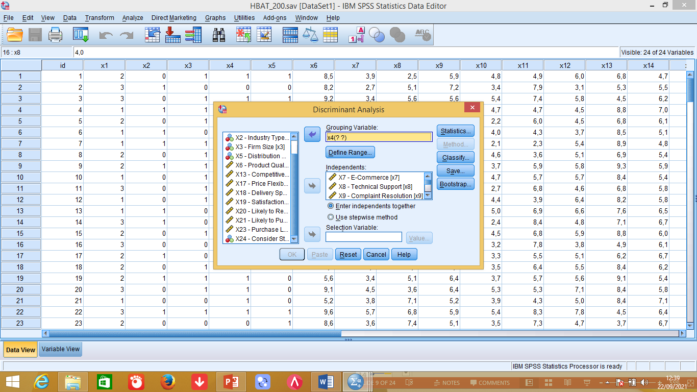

Slide 10
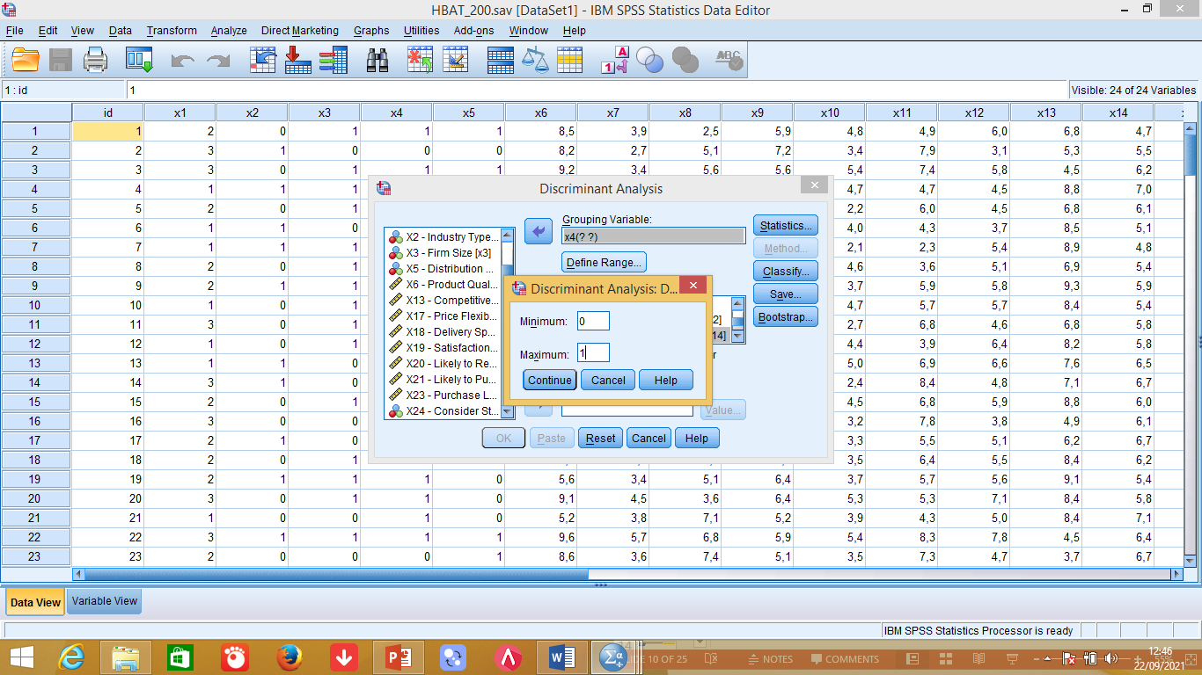

Slide 11
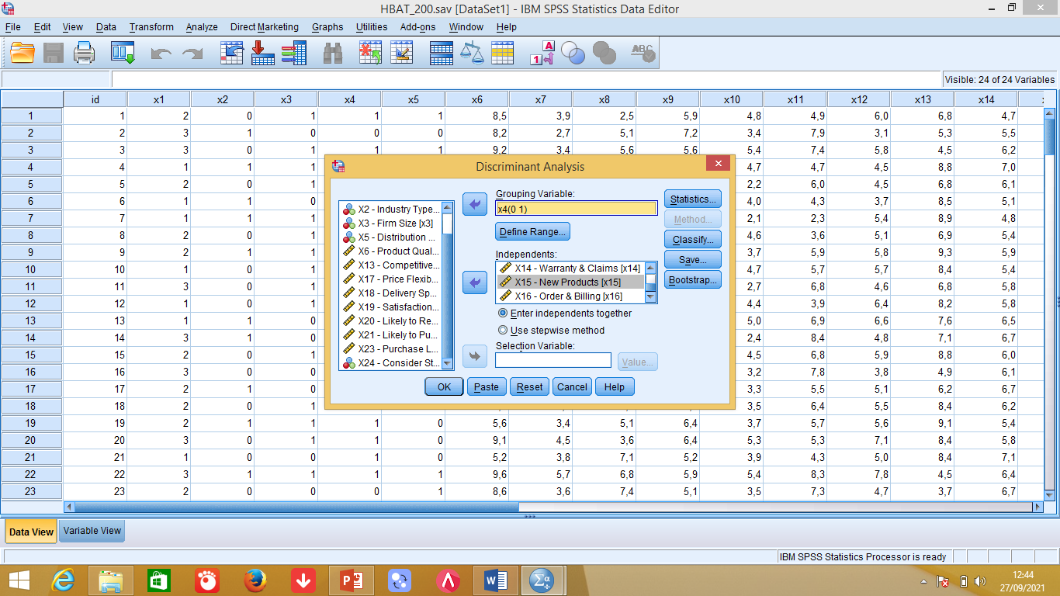

Slide 12
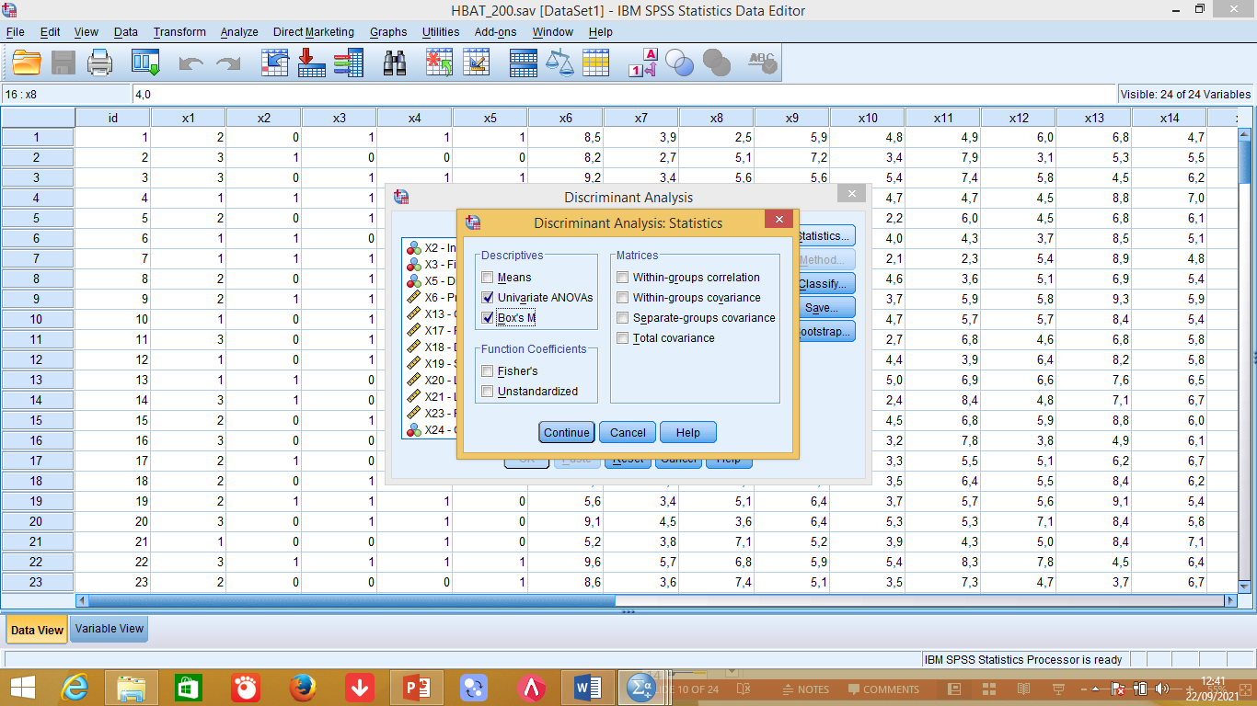

Slide 13
Uji Asumsi

Slide 14
Tests of Equality of Group Means

Slide 15
Berdasarkan tabel di atas, variabel independen seperti E-Commerce (X7), Advertising (X10), Product Line (X11), dan salesforce image (X12) memiliki nilai signifikansi kurang dari 0.05 artinya variabel E-Commerce (X7), Advertising (X10), Product Line (X11), dan salesforce image (X12) menjadi faktor yang membedakan preferensi responden dalam memilih produk di dalam USA dan di luar USA.
Variabel yang bernilai signifikan akan diproses lebih lanjut dengan metode stepwise.

Slide 16
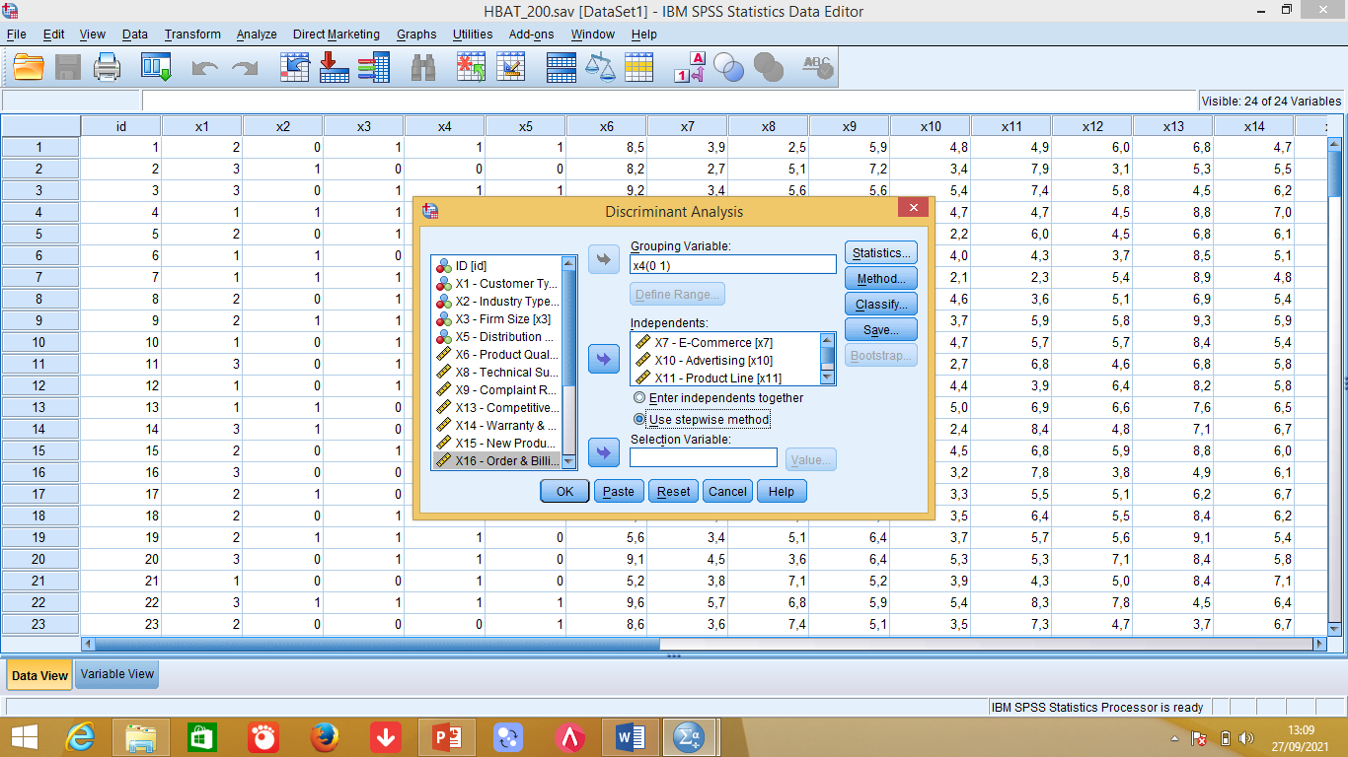

Slide 17
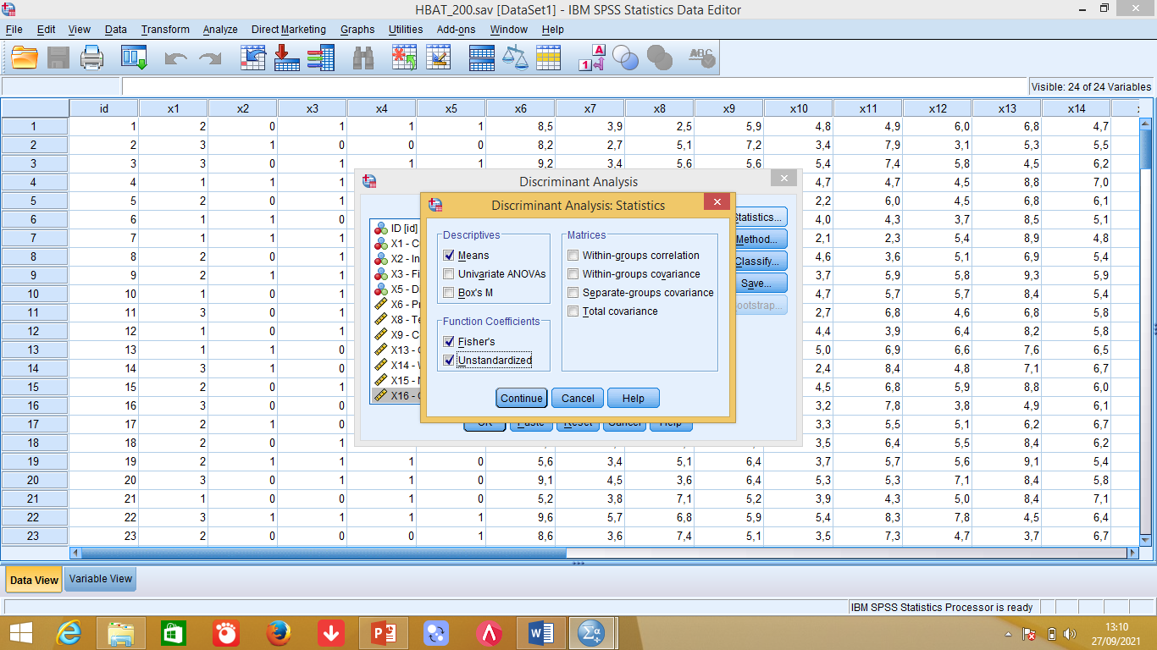

Slide 18
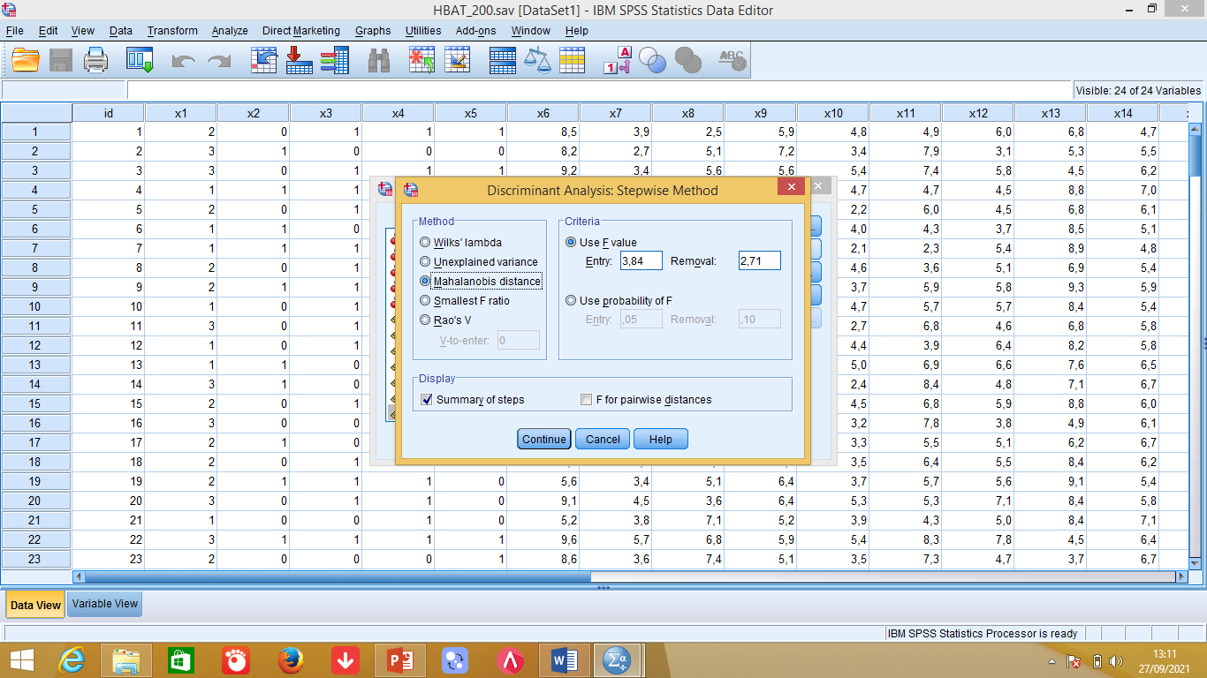

Slide 19
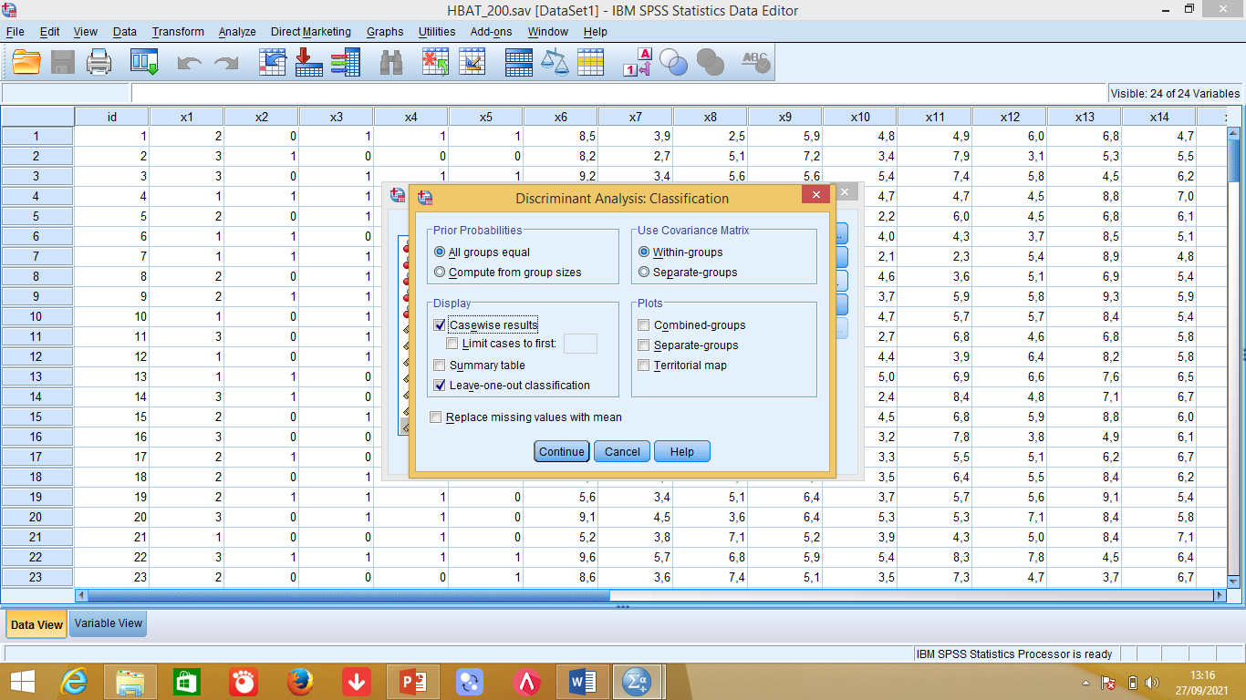

Slide 20
Group Statistics

Slide 21
Variables Entered/Removed

Slide 22
Canonical correlation

Slide 23
Melihat perbedaan antargrup

Slide 24
Fungsi diskriminan

Slide 25
Fungsi Klasifikasi Koefisien

Slide 26
Terima Kasih

